Slide 1

Departamento de Antropología
Estadística para Antropología Física
Sesión 11
Reducción de la dimensionalidad de las variables
Rodrigo Retamal Yermani

Slide 2
Las bases de datos contienen información que se encuentra muchas veces correlacionada (craneometría, osteometría, encuestas, etc.).
Lo anterior dificulta el análisis por medio de procedimientos lineales (regresiones, ANOVA, etc.), ya que una de las condiciones de estos análisis es que las variables independientes no tienen que estar correlacionadas.
Por otra parte, muchas variables dificultan el entendimiento de la investigación (demasiadas interacciones entre las variables).
Además, muchas veces las variables que uno registra en una investigación remiten a algo más que la simple variable. Por ejemplo, para estudiar el dimorfismo sexual se recurre a diferentes mediciones (p.e. cabeza femoral, ancho bicondilar, etc.) que por sí misma no representa mucho, pero que apuntan a la “dimensión” dimorfismo sexual.

Slide 3
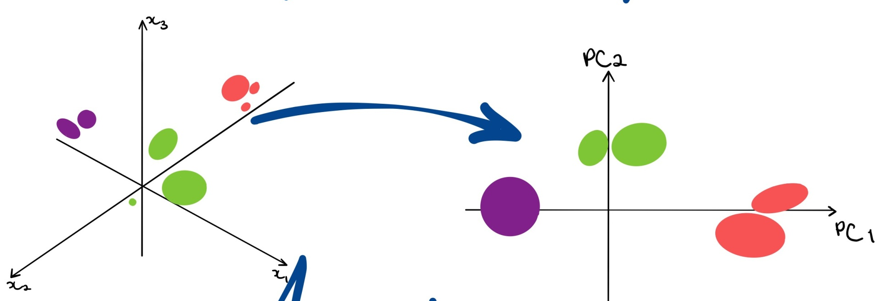
A raíz de esto han surgido varias herramientas estadísticas que buscan SIMPLIFICAR un gran set de variables en menos variables, pero más enriquecidas, es decir, que concentran la mayor variabilidad posible de las variables de este gran set de datos.
Por eso se le llaman estrategias de REDUCCION de la dimensionalidad.

Slide 4
Análisis de componentes principales
Análisis factoriales
Escalamiento multidimensional
Análisis de correspondencias
Son algunas de las técnicas más conocidas de reducción de dimensionalidad.
Presentan diferencias entre ellas en sus procedimientos, naturaleza de los datos requeridos y preguntas de investigación asociadas.
Análisis de componentes principales: busca explicar tanta proporción de la varianza total de las variables como sea posible. Es decir, agota toda la varianza contenida en las variables originales, las que son repartidas en los componentes principales (nuevas variables).
Análisis factorial: busca entender los constructos (dimensiones o variables latentes) que subyacen los datos. No sustrae toda la variabilidad, sino solo la que es común entre variables (covarianza).

Slide 5
Escalamiento multidimensional: busca describir las relaciones de distancia/semejanza de los datos.
Análisis de correspondencia: similar al análisis de componentes principales, pero para variables categóricas.
Las nuevas variables que se construyen a partir de estos análisis luego sirven para hacer análisis lineales clásicos (regresiones, Anova, p.e.), lo que le agrega una riqueza importante a los datos.
Uno de los desafíos es entender las variables latentes en su relación con otras variables que se quieran asociar, ya sean dependientes o independientes.

Slide 6
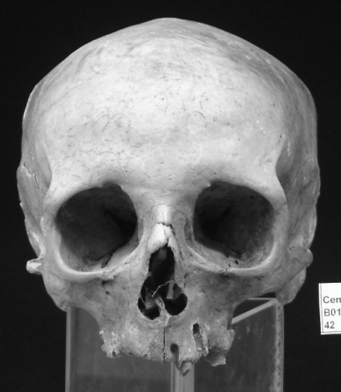
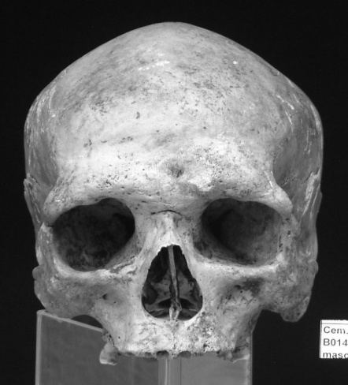
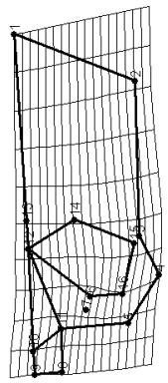
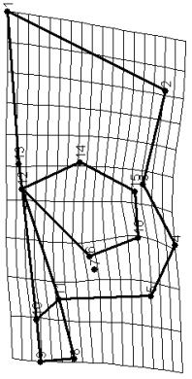
CEMENTERIO GENERAL
n=45
RETAMAL, R., & MANRÍQUEZ, G. (2007). Efectos de la deformación craneana sobre el dimorfismo sexual en cráneos humanos chilenos: un análisis morfométrico geométrico. Actas del XVII Congreso de Antropología Chilena, Valdivia, Chile.

Slide 7
Un ejemplo en RStudio usando la base de datos de Howells
https://web.utk.edu/~auerbach/HOWL.htm
Pueden descargar el archivo .csv o el .xls
Abreviación | Medida
GOL | largo glabella-occipital
NOL | largo nasio-occipital
BBH | Altura craneal
ZYB | ancho bicigomático
BNL | largo de la base craneal
XCB | ancho craneal maximo
XFB | ancho frontal máximo
Howell <- read.csv("C:/Users/PC/Desktop/totoro/Howell.csv")
Howell <- read_excel("C:/Users/PC/Desktop/totoro/Howell.xls")
Subset de datos de la base completa
library(dplyr)
Howells_chico <- subset(Howell, select = c("GOL", "NOL", "BNL", "BBH", "XCB", "XFB", "ZYB", "AUB"))

Slide 8
Matriz de correlaciones
corr <- round(cor(Howells_chico), 2)
head(corr[, 1:7])
Matriz de correlación de Pearson.
Las mismas que hemos calculado pero ordenadas en una matriz.
 | GOL | NOL | BNL | BBH | XCB | XFB | ZYB
GOL | 1 | 0.98 | 0.72 | 0.52 | 0.26 | 0.28 | 0.55
NOL | 0.98 | 1 | 0.71 | 0.5 | 0.27 | 0.3 | 0.53
BNL | 0.72 | 0.71 | 1 | 0.7 | 0.23 | 0.24 | 0.61
BBH | 0.52 | 0.5 | 0.7 | 1 | 0.31 | 0.31 | 0.55
XCB | 0.26 | 0.27 | 0.23 | 0.31 | 1 | 0.78 | 0.56
XFB | 0.28 | 0.3 | 0.24 | 0.31 | 0.78 | 1 | 0.49

Slide 9
Matriz de P-valores de cada correlación
install.packages("rstatix")
library(rstatix)
p.mat <- cor_pmat(Howells_chico)
head(p.mat[, 1:7])
Matriz de los valores p de cada correlación
 | GOL | NOL | BNL | BBH | XCB | XFB | ZYB
GOL | 0.00E+00 | 0.00E+00 | 0.00E+00 | 3.80E-172 | 1.65E-39 | 3.82E-47 | 9.29E-202
NOL | 0.00E+00 | 0.00E+00 | 0.00E+00 | 1.90E-161 | 1.17E-44 | 1.37E-53 | 7.66E-179
BNL | 0.00E+00 | 0.00E+00 | 0.00E+00 | 0.00E+00 | 6.01E-31 | 1.63E-33 | 3.50E-254
BBH | 3.80E-172 | 1.90E-161 | 0.00E+00 | 0.00E+00 | 3.82E-57 | 2.82E-58 | 1.98E-198
XCB | 1.65E-39 | 1.17E-44 | 6.01E-31 | 3.82E-57 | 0.00E+00 | 0.00E+00 | 1.97E-207
XFB | 3.82E-47 | 1.37E-53 | 1.63E-33 | 2.82E-58 | 0.00E+00 | 0.00E+00 | 2.76E-155

Slide 10
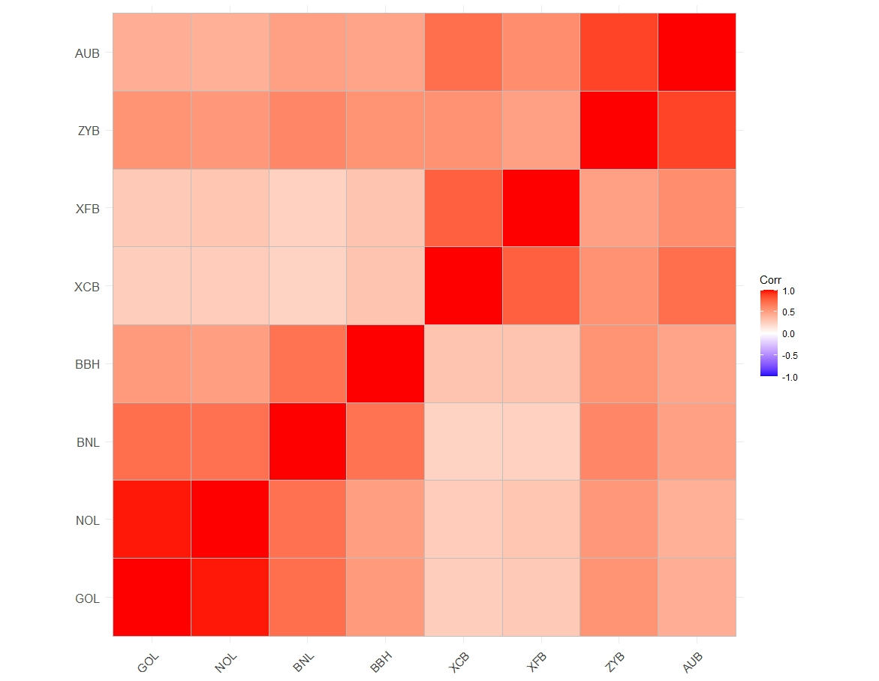
Algunos gráficos que muestren las correlaciones
# Hay que instalar un paquete
install.packages("ggcorrplot")
library(ggcorrplot)
ggcorrplot(corr)

Slide 11
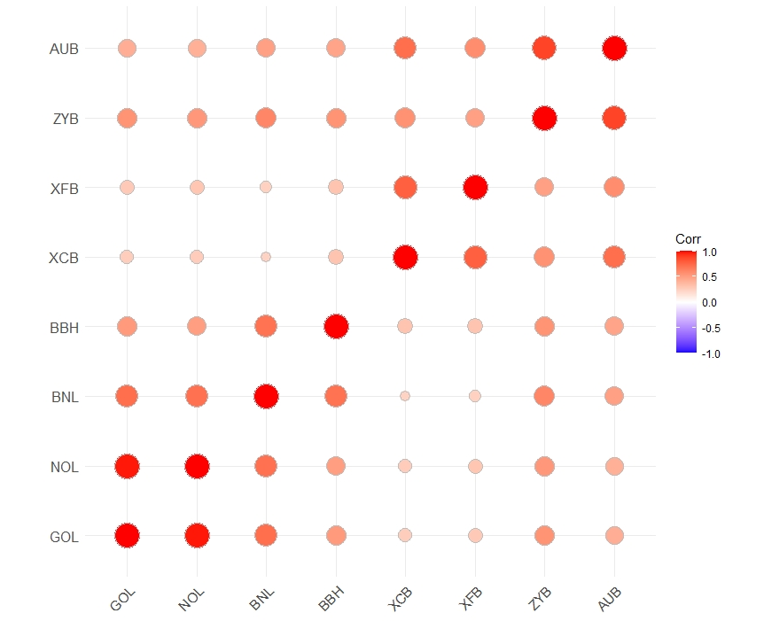
ggcorrplot(corr, method = "circle")

Slide 12
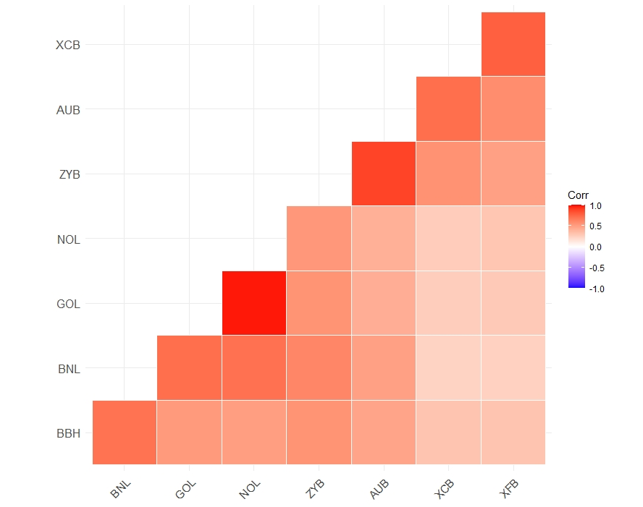
ggcorrplot(corr,
hc.order = TRUE,
type = "lower",
outline.color = "white")

Slide 13
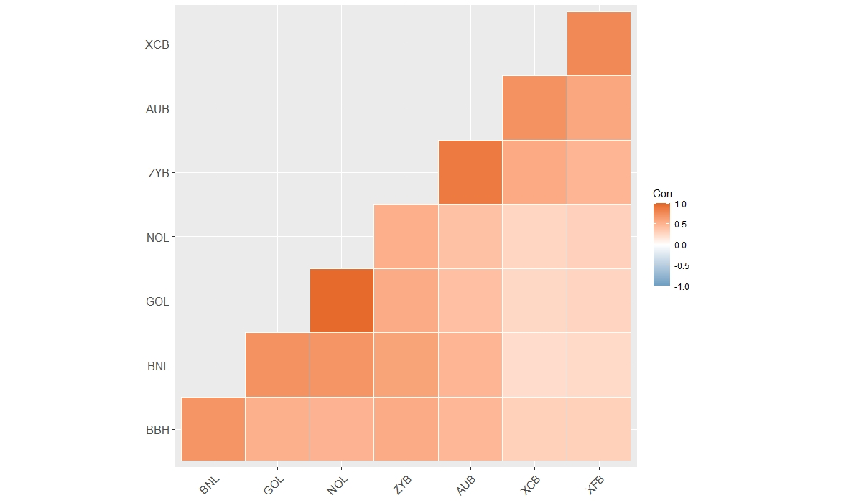
ggcorrplot(
corr,
hc.order = TRUE,
type = "lower",
outline.color = "white",
ggtheme = ggplot2::theme_gray,
colors = c("#6D9EC1", "white", "#E46726")
)

Slide 14

ggcorrplot(corr,
hc.order = TRUE,
type = "lower",
lab = TRUE)

Slide 15
###Análisis de componentes principales###
ACP <- prcomp(Howell[,c(5:11)], center = TRUE, scale=TRUE)
summary(ACP)
 | PC1 | PC2 | PC3 | PC4 | PC5 | PC6 | PC7 | PC8
Standard deviation | 2.1525 | 1.274 | 0.83555 | 0.72509 | 0.47472 | 0.4488 | 0.2802 | 0.12041
Proportion of Variance | 0.5792 | 0.2029 | 0.08727 | 0.06572 | 0.02817 | 0.02518 | 0.00981 | 0.00181
Cumulative Proportion | 0.5792 | 0.782 | 0.86931 | 0.93503 | 0.9632 | 0.98837 | 0.99819 | 1

Slide 16
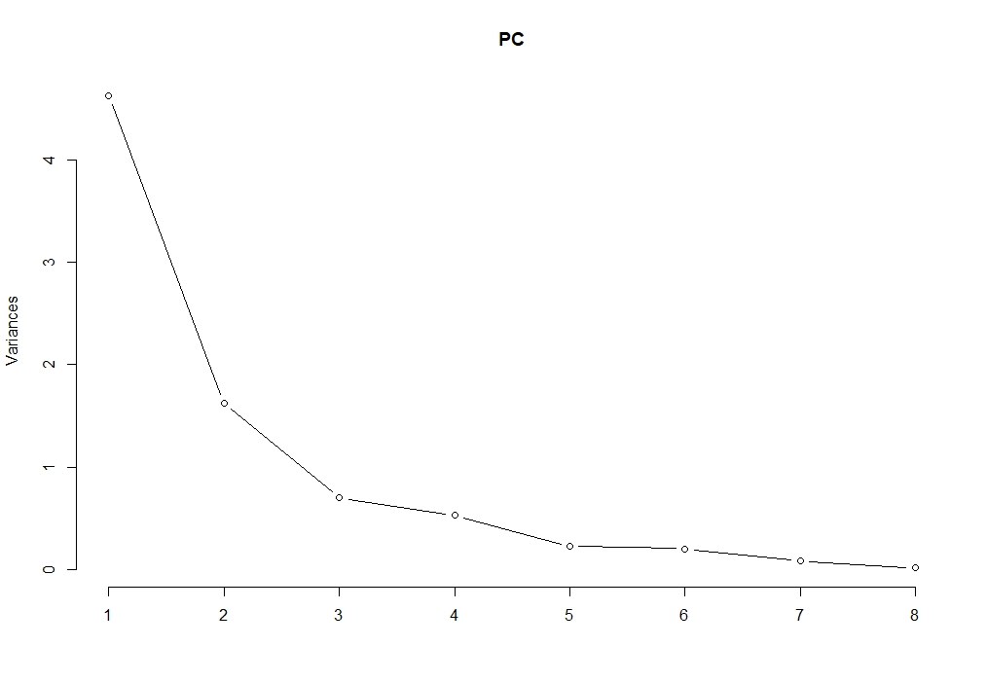
plot(PC, type="l")

Slide 17
print(PC)
 | PC1 | PC2 | PC3 | PC4 | PC5 | PC6 | PC7 | PC8
GOL | -0.369 | 0.379 | 0.408 | -0.095 | -0.191 | -0.081 | -0.009 | -0.709
NOL | -0.366 | 0.370 | 0.450 | -0.056 | -0.163 | -0.015 | -0.071 | 0.701
BNL | -0.366 | 0.335 | -0.248 | 0.108 | 0.693 | 0.446 | 0.028 | -0.027
BBH | -0.335 | 0.171 | -0.532 | 0.598 | -0.433 | -0.167 | -0.043 | 0.016
XCB | -0.306 | -0.511 | 0.192 | 0.138 | -0.287 | 0.632 | 0.328 | -0.021
XFB | -0.292 | -0.459 | 0.337 | 0.436 | 0.419 | -0.459 | -0.117 | -0.016
ZYB | -0.400 | -0.124 | -0.285 | -0.473 | 0.050 | -0.390 | 0.600 | 0.065
AUB | -0.381 | -0.302 | -0.234 | -0.431 | -0.087 | 0.067 | -0.715 | -0.015

Slide 18
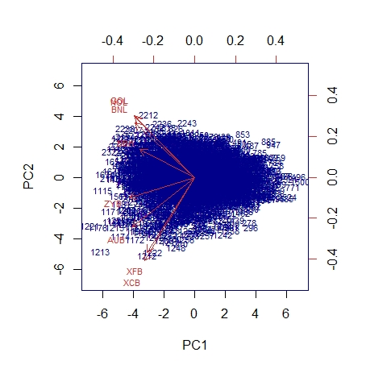
biplot(x = ACP, scale = 0, cex = 0.7, col = c("blue4", "brown3"))
Se ve que GOL, NOL y BNL contribuyen similarmente, tanto en PC1 como PC2 (están en la diagonal).
Por otra parte, XFB y XCB contribuyen similarmente también en la PC1 y PC2, pero se distancian diametralmente de GOL y NOL, lo que indica que en el primer y segundo componentes principales, los largos del cráneo y anchos son importantes.
ZYB contribuye con más fuerza al primero que al segundo componente principal, mientras que AUB contribuye un poco más en el PC1 que en el 2.

Slide 19
Podemos calcular los dos primeros componentes principales y enviarlos a la base de datos original
pc1 <- apply(ACP$rotation[,1]*Howells_chico, 1, sum)
pc2 <- apply(ACP$rotation[,2]*Howells_chico, 1, sum)
Howell$pc1 <- pc1
Howell$pc2 <- pc2
Con estos componentes principales se pueden hacer diversos análisis lineales.
summary(Howell$Sex)
Howell$Sex <- factor(Howell$Sex)

